Slide 1
Xây dựng ứng dụng phân loại sâu hại trên cây sầu riêng

Slide 2
Table of contents
01
02
Introduction
Usecase diagaram
03
04
Features
Demo
05
Conclusion

Slide 3
01
Introduction

Slide 4
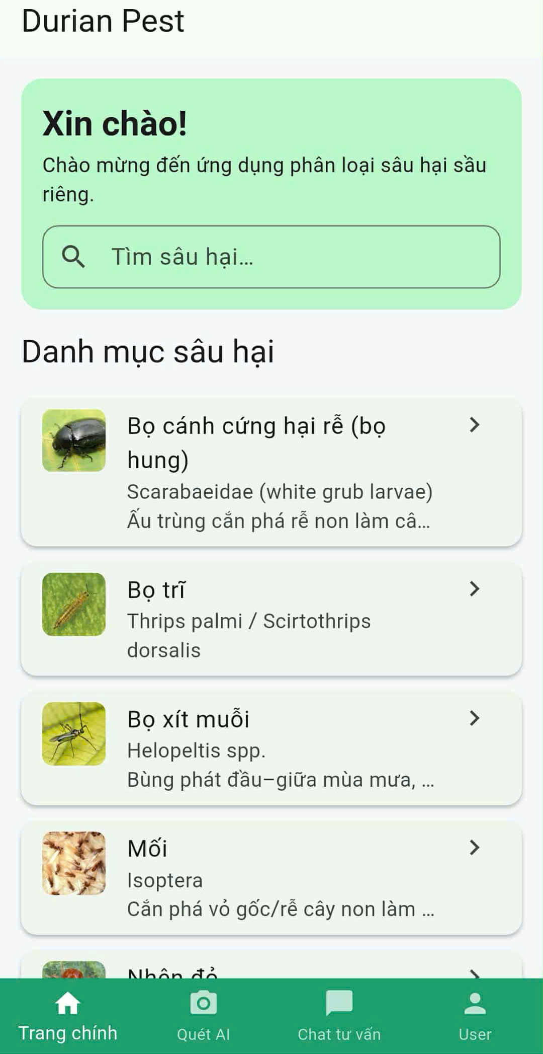
Project overview
Đề tài “Ứng dụng phân loại sâu hại trên cây sầu riêng bằng ảnh” hướng tới việc xây dựng một ứng dụng di động giúp người trồng sầu riêng chụp ảnh lá, cành hoặc quả để hệ thống tự động nhận diện loài sâu và gợi ý biện pháp IPM phù hợp, có thể hoạt động cơ bản khi ngoại tuyến và lưu lại nhật ký xử lý để theo dõi.
Chẩn đoán thủ công dễ sai, thiếu công cụ di động chuẩn hóa quy trình; giải pháp giúp nông hộ xử lý nhanh, giảm chi phí và lạm dụng thuốc, đồng thời khả thi kỹ thuật

Slide 5



Overview of tools in use
VSCODE
SQL SERVER
FLUTTER
VS Code là trình soạn thảo mã nguồn miễn phí, đa nền tảng do Microsoft phát triển, dùng để viết, chạy và debug nhiều ngôn ngữ lập trình thông qua extension.
SQL Server là hệ quản trị cơ sở dữ liệu quan hệ của Microsoft, dùng để lưu trữ, truy vấn và quản lý dữ liệu theo mô hình bảng
Flutter là bộ SDK UI mã nguồn mở của Google để xây dựng ứng dụng đa nền tảng từ một codebase duy nhất, dùng ngôn ngữ Dart.

Slide 6
02
Usecase

Slide 7
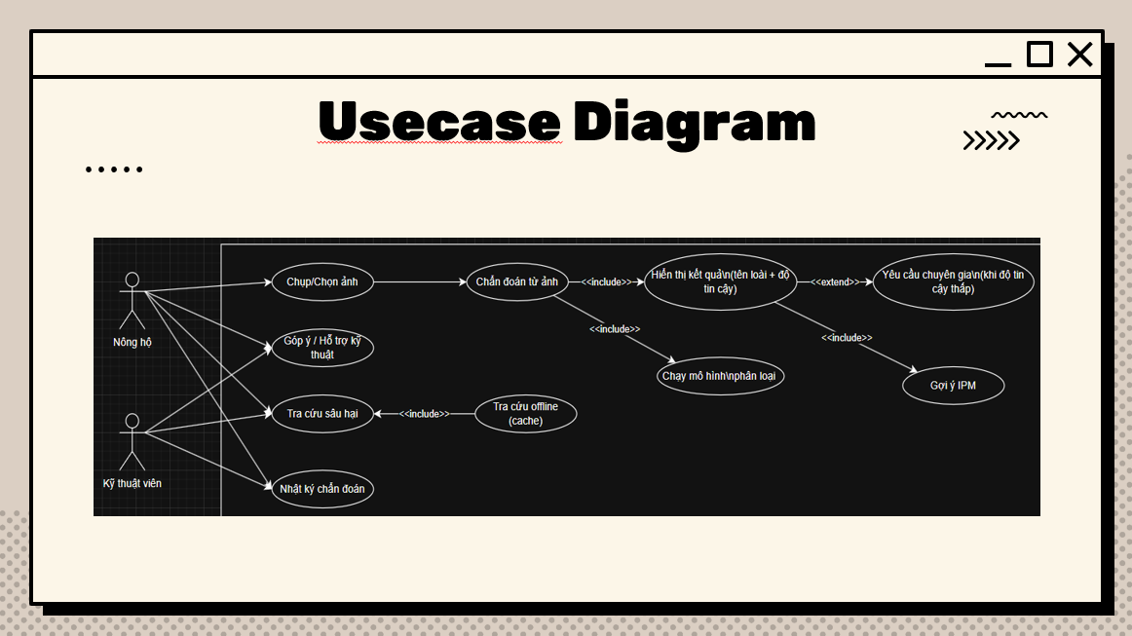
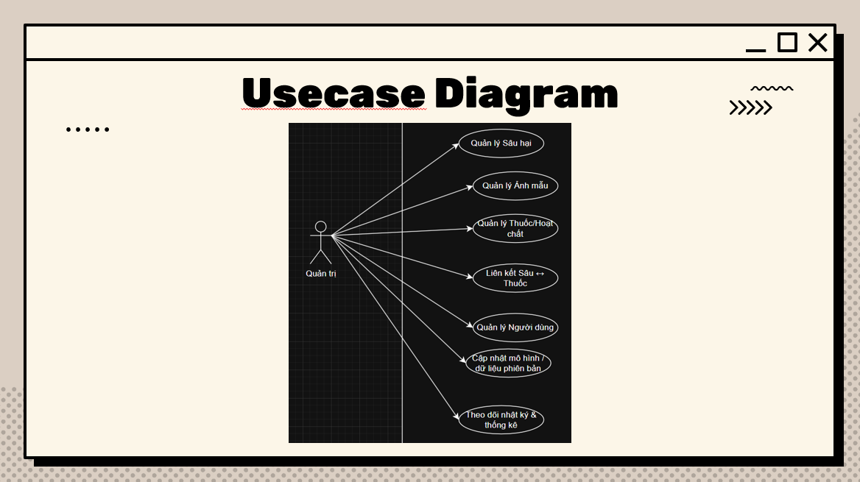
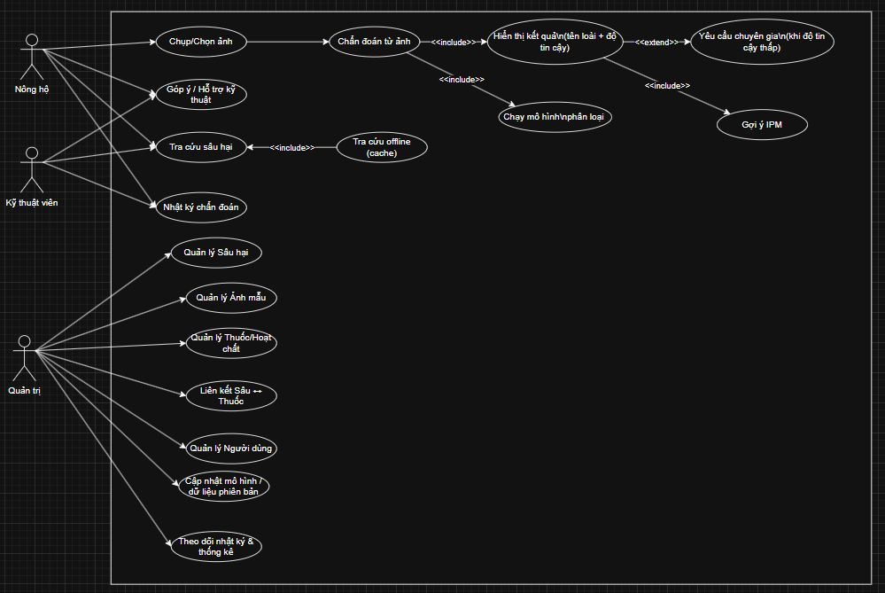
Usecase Diagram

Slide 8
03
Features

Slide 9
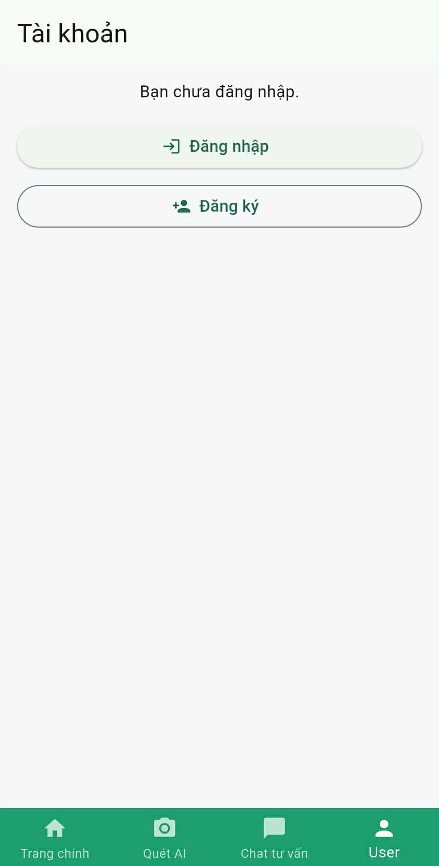
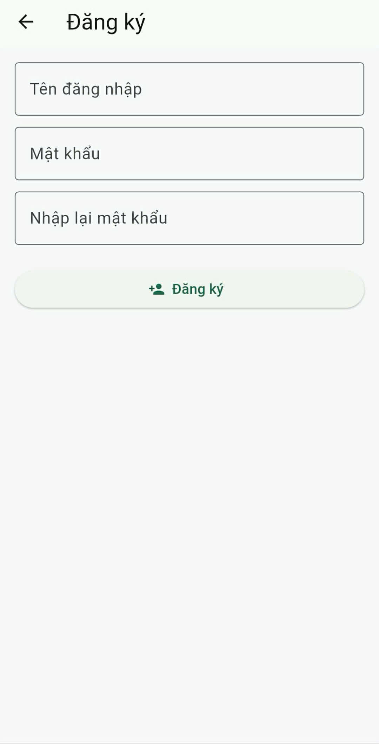
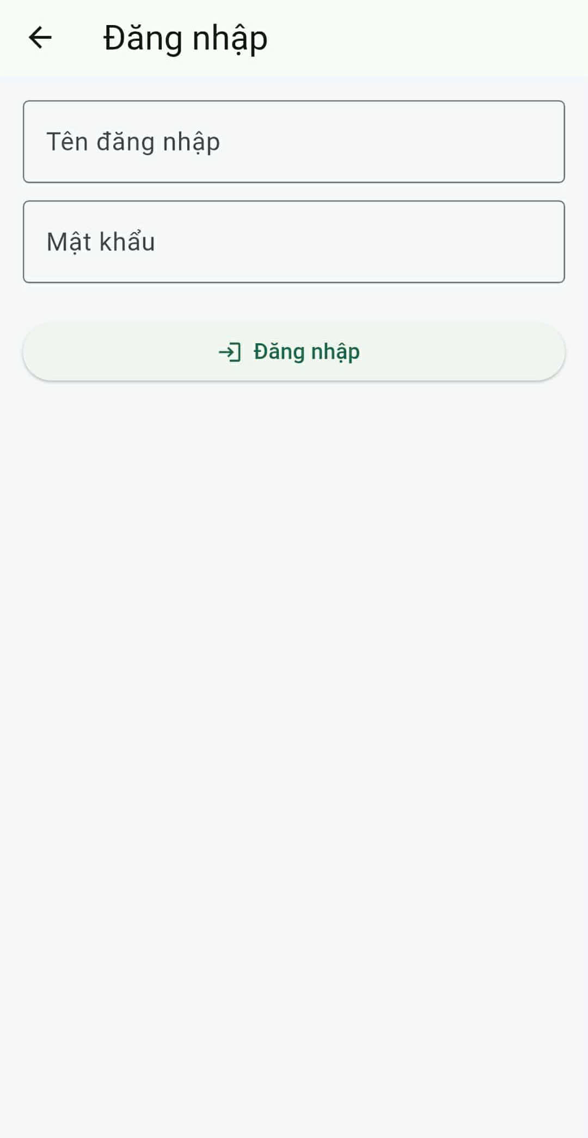
Giao diện người dùng

Slide 10
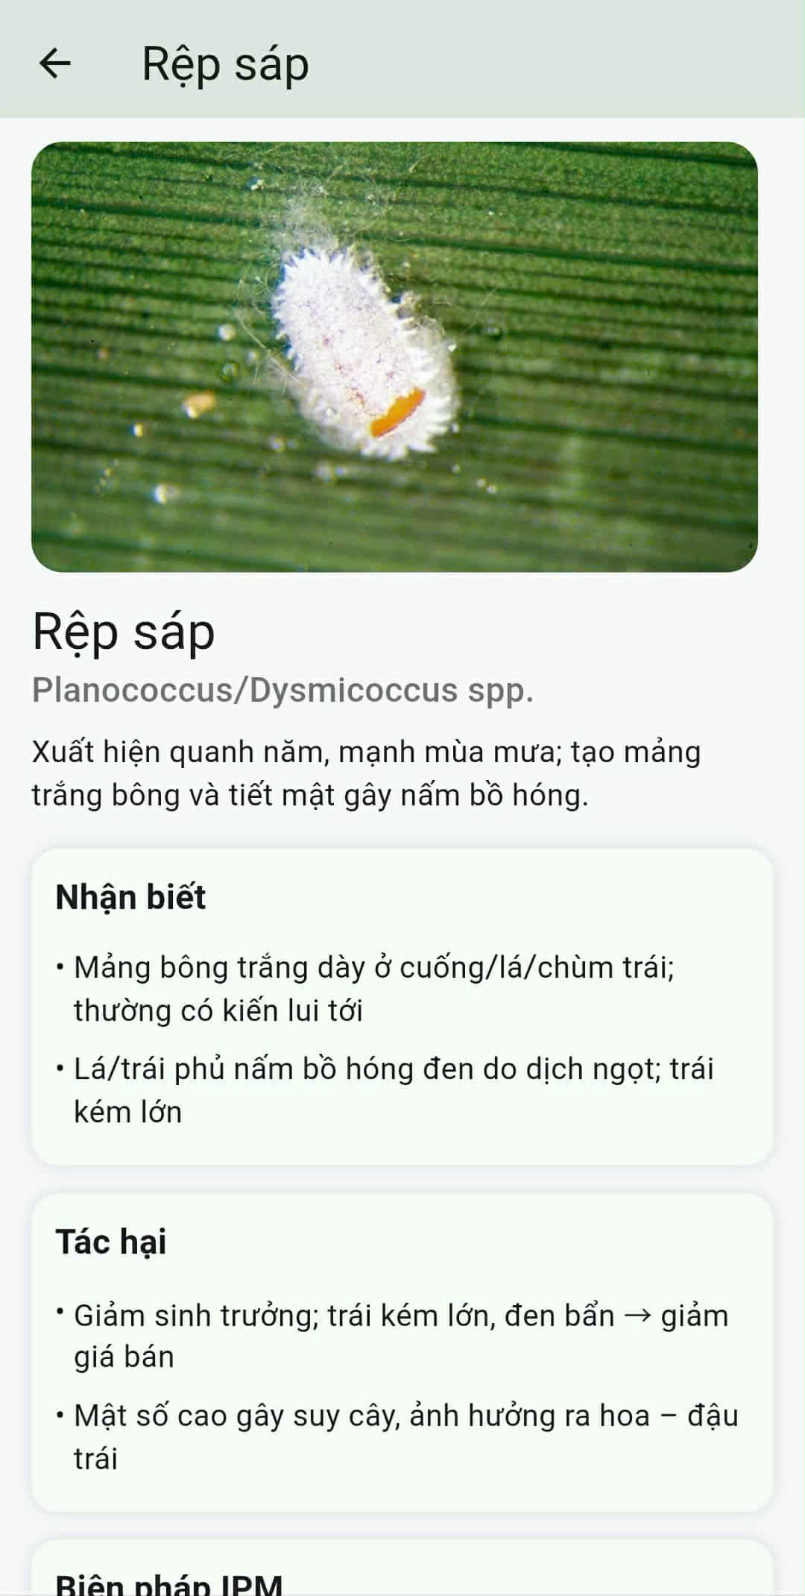
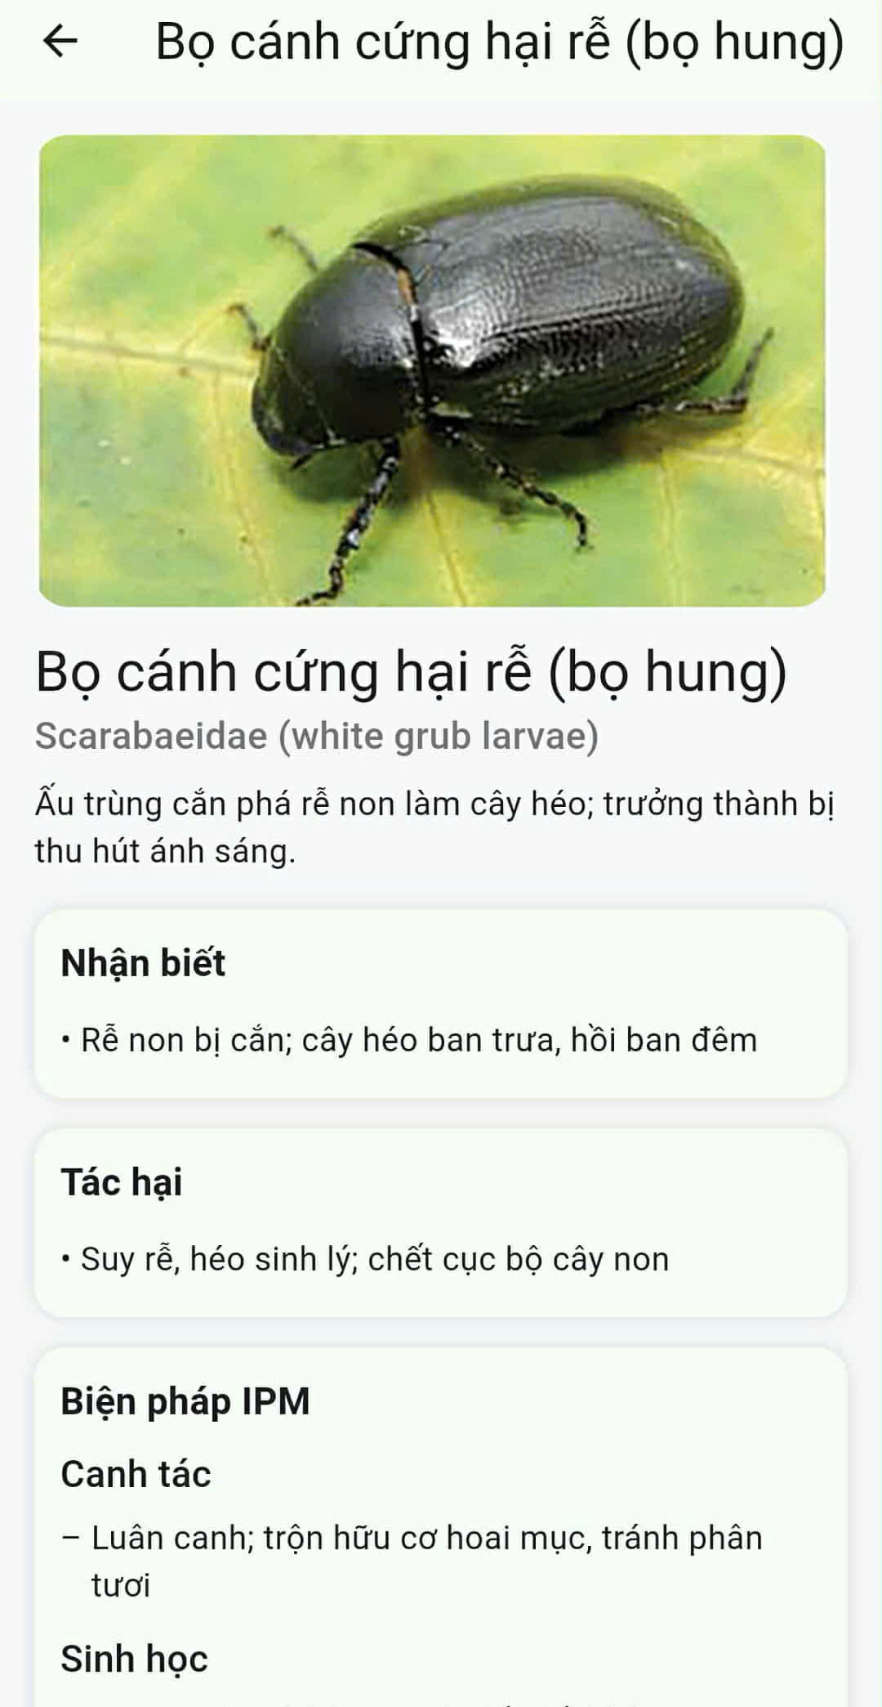
Giao diện trang chủ (danh mục-thông tin loại sâu)

Slide 11
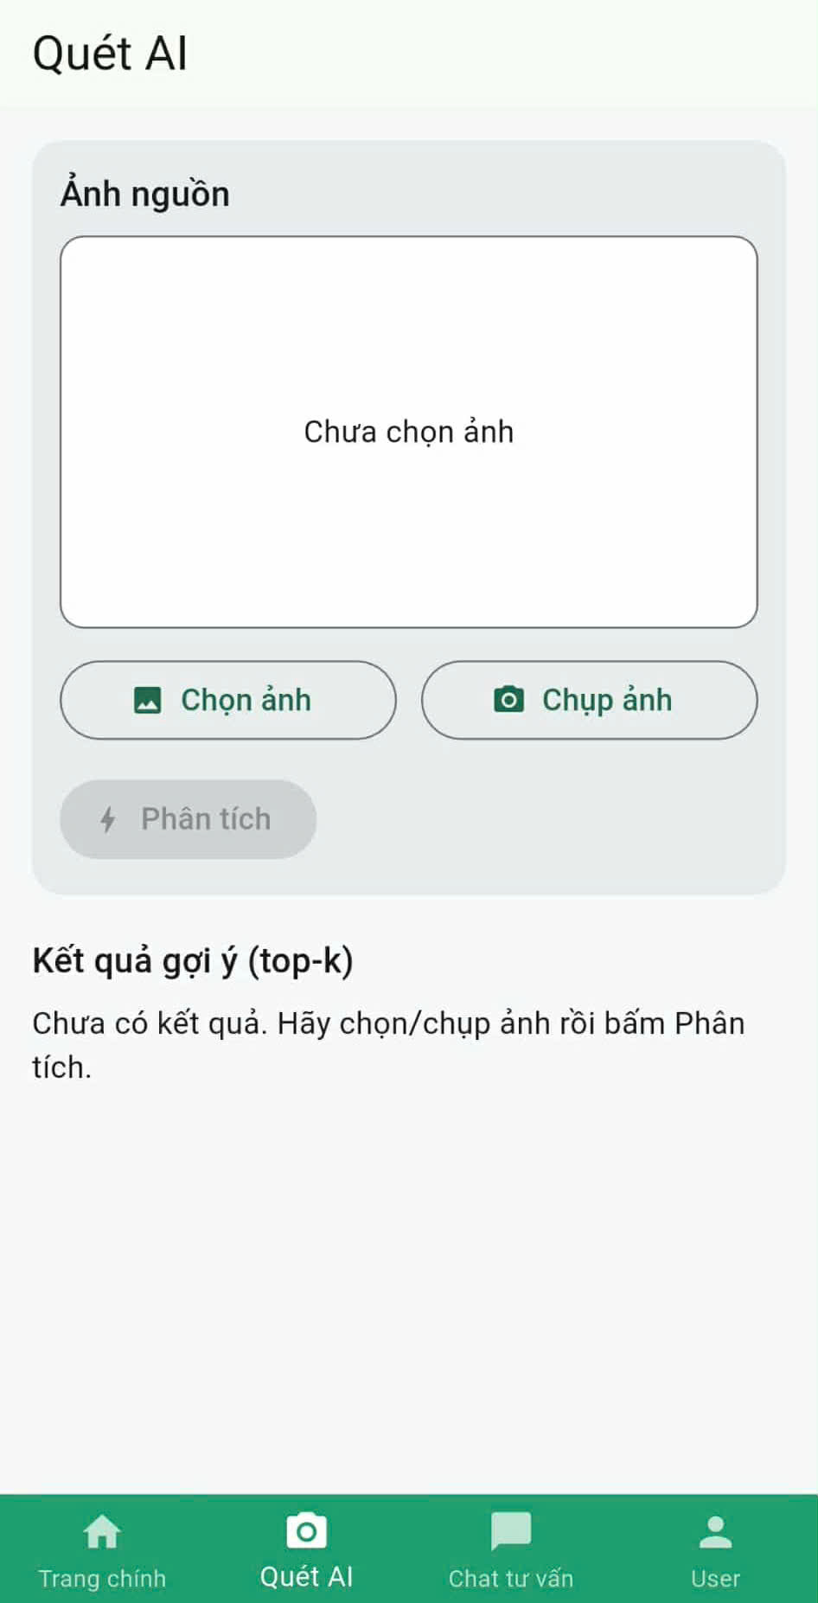
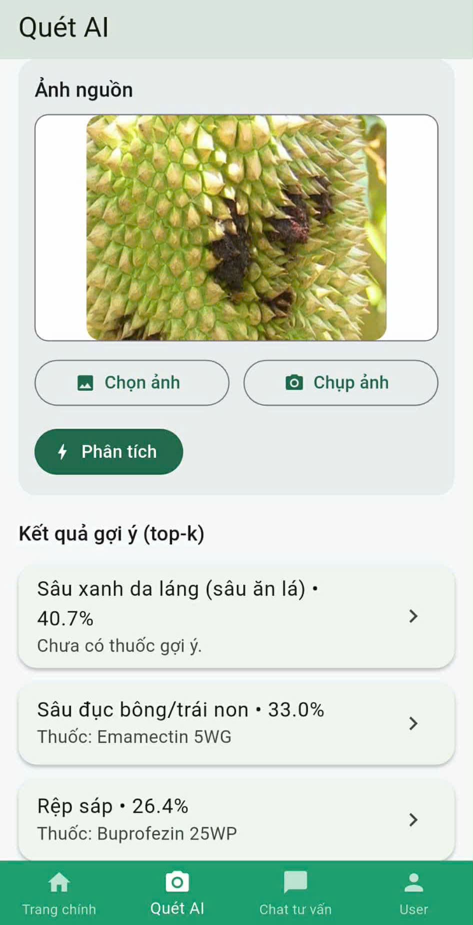
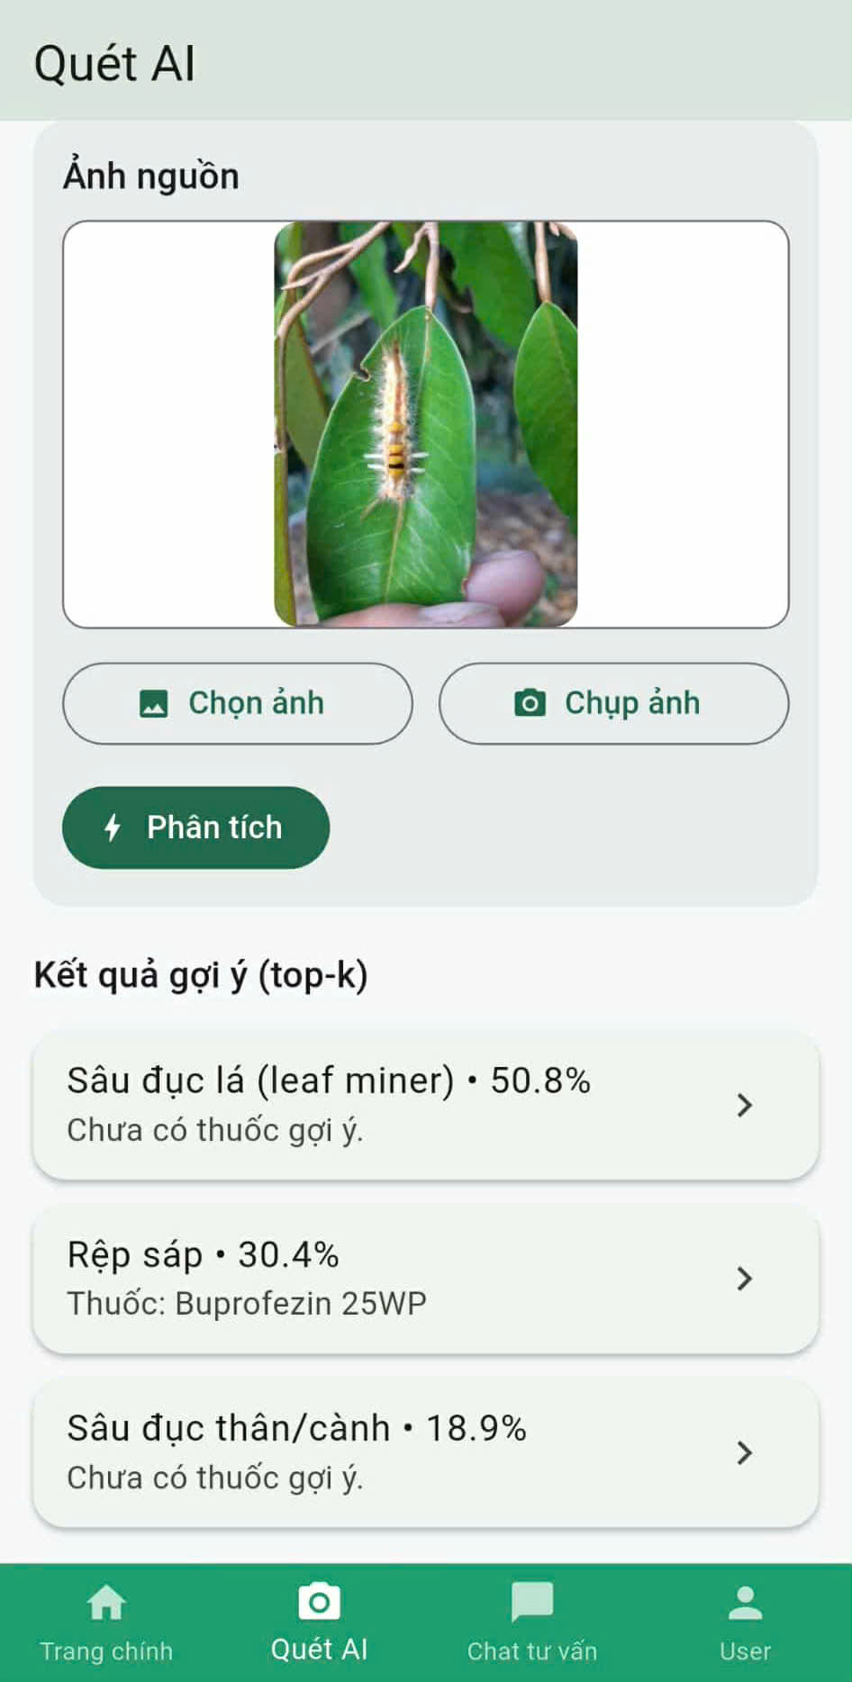
Giao diện Quét AI (Phân tích sâu theo ảnh)

Slide 12
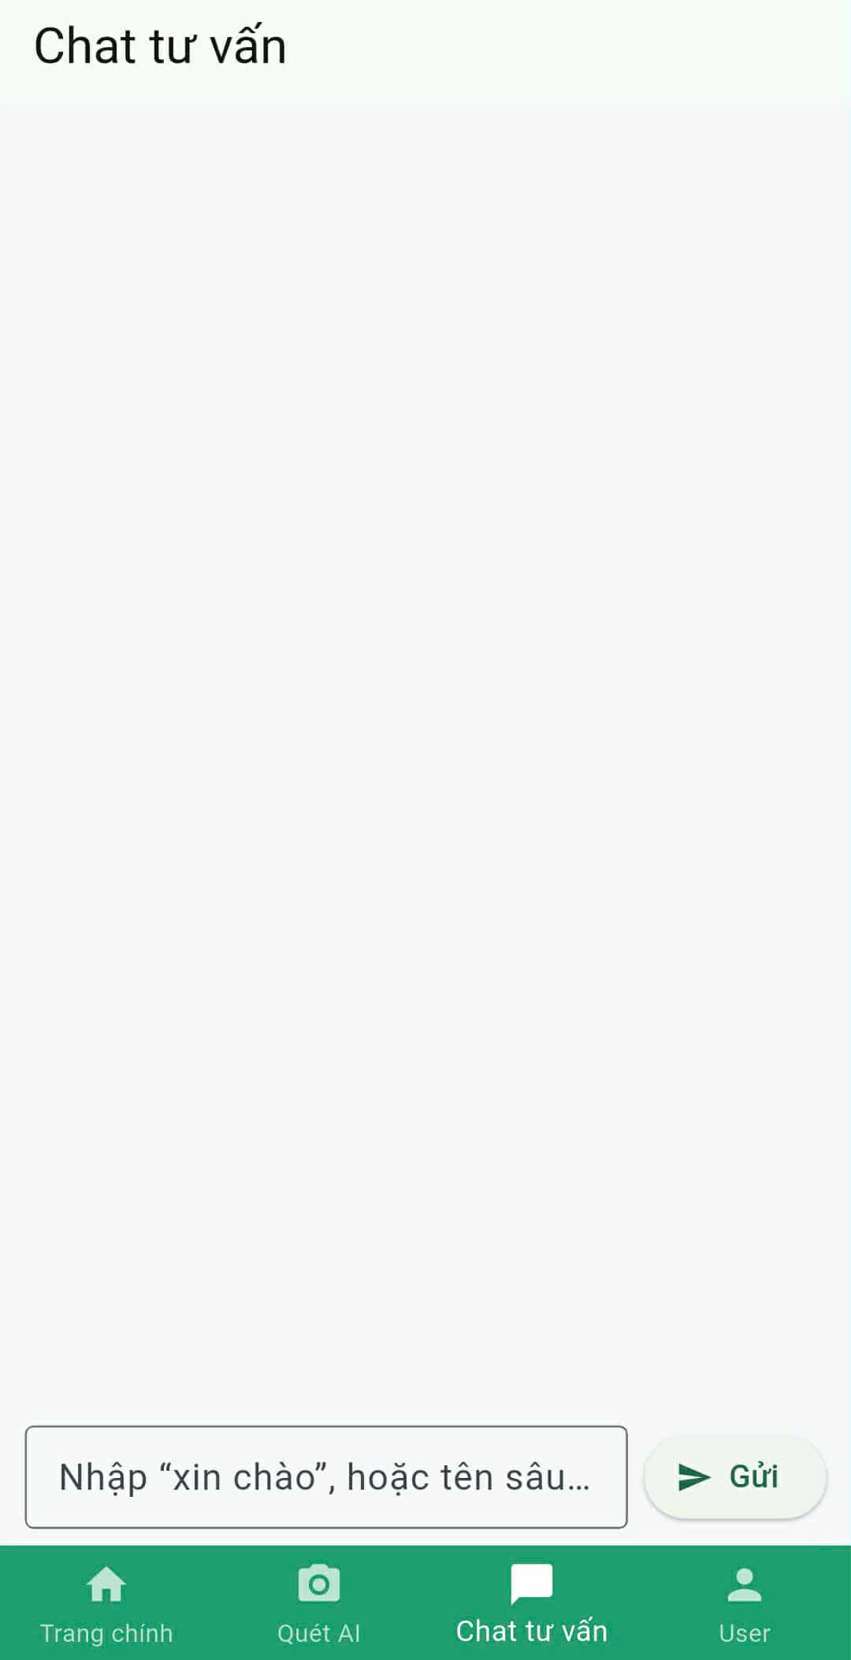
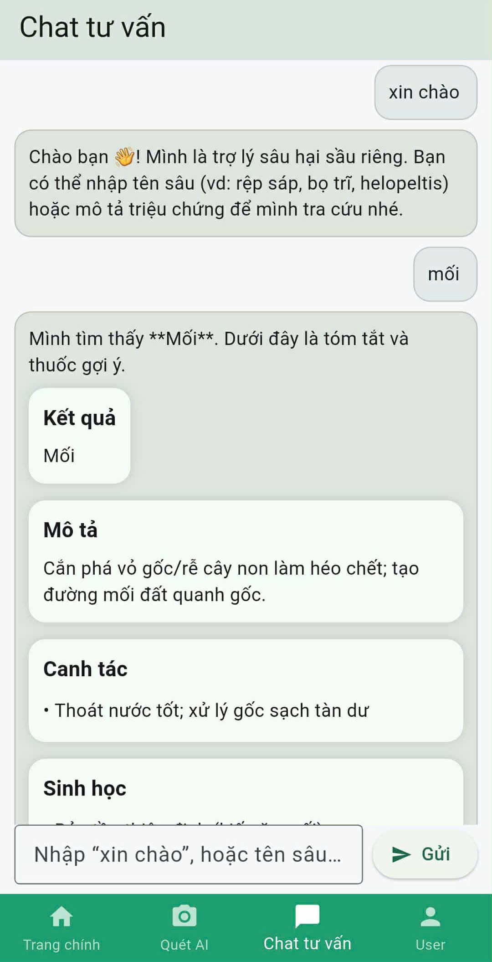
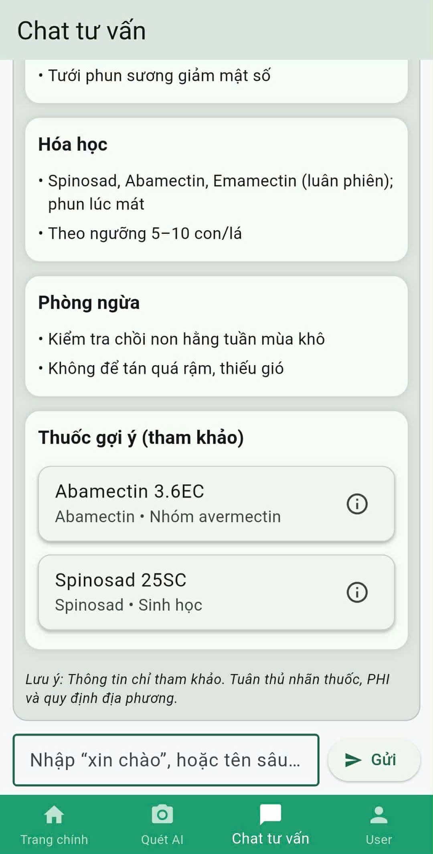
Giao diện tư vấn (thông tin sâu và tư vấn thuốc)

Slide 13
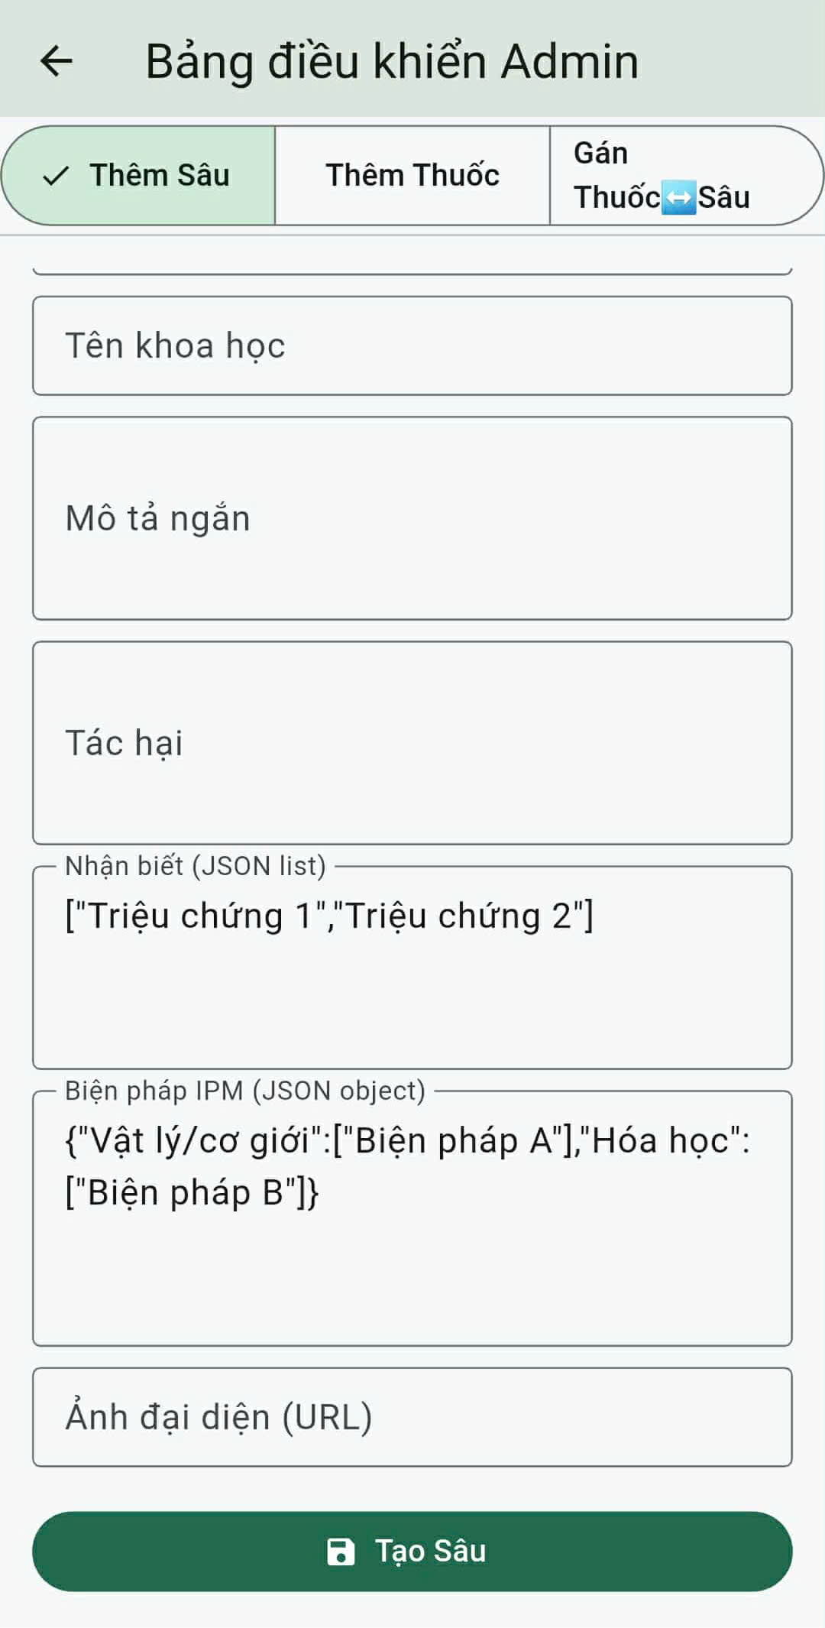
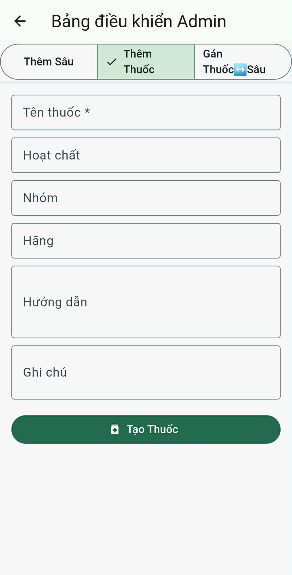
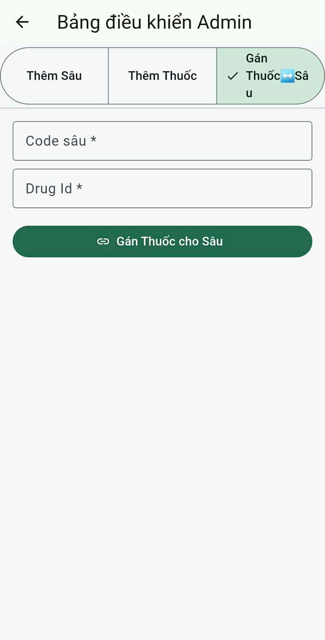
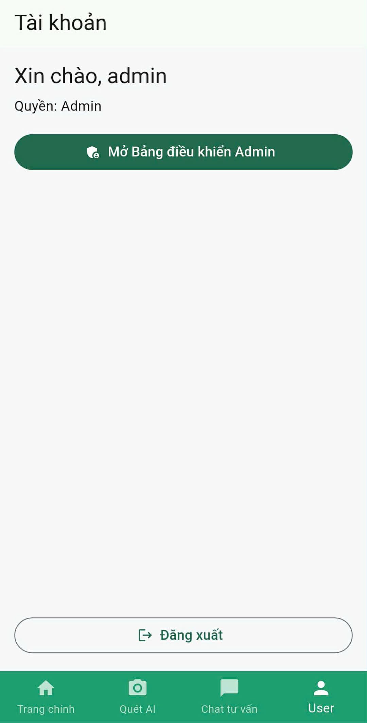
Giao diện Quản trị (Thêm & gán loại sâu – thuốc)

Slide 14
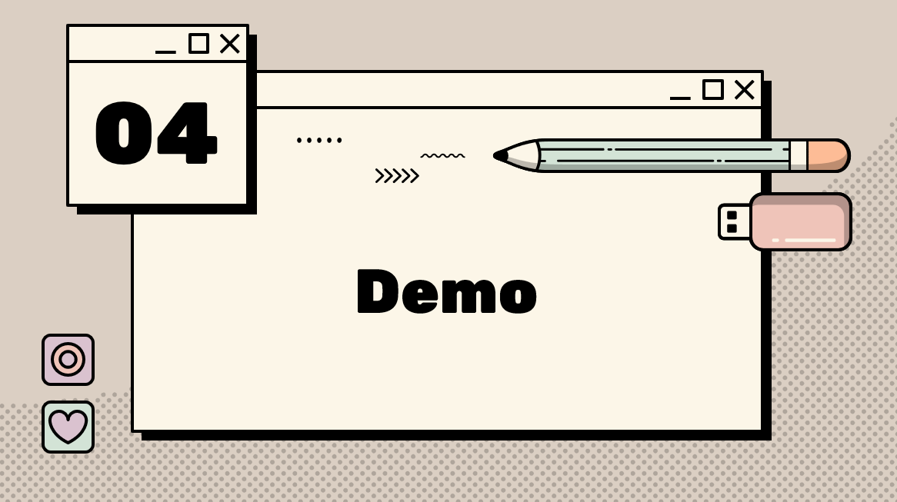
05
Conclusion

Slide 15

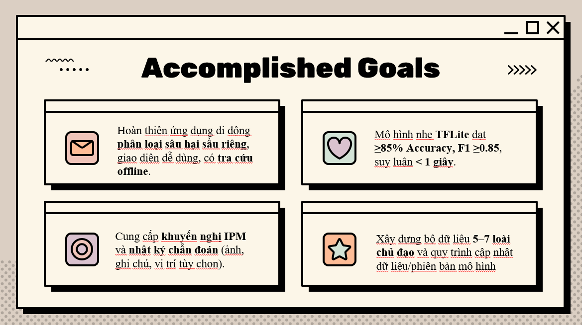
Future Improvement
Mở rộng dữ liệu (nhiều loài/giai đoạn, điều kiện ánh sáng thực tế) và active learning để tăng độ chính xác & ổn định.
Cải thiện trải nghiệm: hướng dẫn chụp, xử lý ảnh trên thiết bị, giải thích kết quả, hỗ trợ đa ngôn ngữ.
IPM theo ngữ cảnh: dùng vị trí/mùa vụ & thời tiết để cá nhân hóa khuyến nghị; nhắc việc và lịch xử lý.
Đồng bộ & quản trị: dashboard cập nhật dữ liệu, cập nhật mô hình OTA, vòng phản hồi người dùng để cải tiến liên tục.

